Slide 1
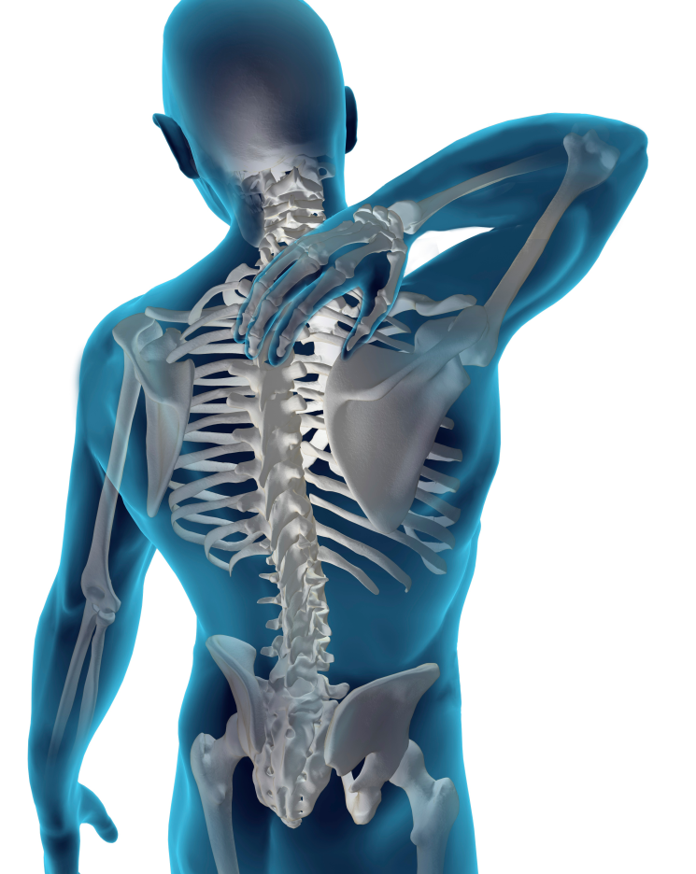
Диспансерное наблюдение и реабилитация детей с заболеваниями опорно-двигательного аппарата в условиях детской поликлиники
К.м.н., доцент Гордиец Анастасия Викторовна,
КрасГМУ, 2016

Slide 3
План
Актуальность.
Стандарт реабилитации детей с заболеваниями опорно-двигательного аппарата на участке.
Санаторно-курортное лечение детей.
Профилактика нарушений опорно-двигательного аппарата у детей.

Slide 4
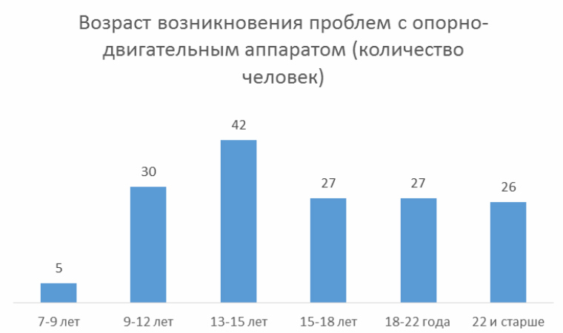

Slide 5
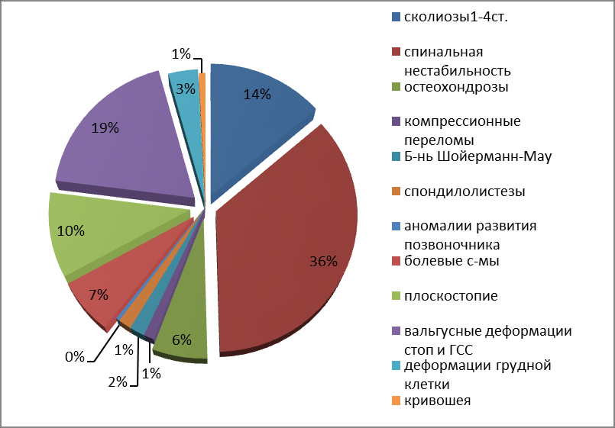

Slide 6
Актуальность
Наличие пороков развития и приобретенных заболеваний опорно-двигательного аппарата имеет место у 10—12% детей. Однако эта цифра не отражает истинной потребности детского населения в ортопедической помощи. Педиатрам, детским хирургам и ортопедам известно, что от 20 до 45% детей, осмотренных в дошкольных и школьных учреждениях, имеют отклонения от нормального развития опорно-двигательного аппа­рата, нуждаются в диспансерном наблюдении и лечении.
По данным Р. Я. Усоскиной и соавт., свыше 90% детей с заболева­ниями опорно-двигательной системы нуждаются в амбулаторно-поликлиническом лечении.

Slide 8
Нормальная осанка характеризуется симметричным расположением частей тела относительно позвоночника и ее признаками являются:
• среднее положение линии остистых отростков;
• оси туловища и головы расположены на одной вертикали перпендикулярно к площади опоры;
• нормальные физиологические кривизны позвоночника;
• прямое положение головы и одинаковые углы, образованные боковой поверхностью шеи и надплечьем;
• углы лопаток расположены на одной горизонтальной линии, сами лопатки - на одинаковом расстоянии от позвоночника, прижаты к туловищу;
• симметричность треугольников талии (пространство между боковой поверхностью тела и внутренней поверхностью свободно опущенной вниз руки);
• грудная клетка симметрична относительно средней линии, при осмотре спереди и сзади не имеет западений или выпячиваний (как правило, молочные железы у девушек и соски у юношей находятся на одном уровне);
• живот симметричен, брюшная стенка вертикальна, пупок находится на передней срединной линии;
• ноги прямые, тазобедренные и коленные суставы разогнуты.

Slide 9
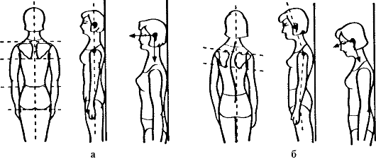
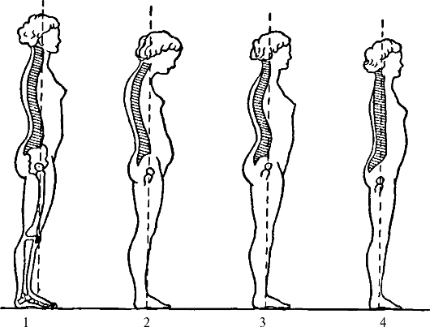

Slide 10
Нарушения осанки
в большинстве случаев обусловлены неправильной рабочей позой, слабым физическим развитием, врожденной патологией ОДА и др. Определенное значение имеют значение болезни, перенесенный в раннем детстве. Наиболее часто нарушения осанки формируются в период первого ростового скачка в дошкольном возрасте, и особенно при пубертатном скачке роста у подростков. В более старшем возрасте осанка изменяется в связи с дистрофическими процессами в суставах тела, в межпозвонковых дисках, сопровождающиеся неврологическими синдромами, в том числе и болевым, прогрессирующим ослаблением мышц.

Slide 11
Медицинская реабилитация
это восстановление здоровья, функционального состояния и трудоспособности, нарушенных болезнями, травмами или другими факторами. Цель реабилитации – возвращение больных и инвалидов к обычной повседневной трудовой деятельности, восстановление личностных качеств человека. ВОЗ дает такое определение реабилитации: «Реабилитация представляет собой совокупность мероприятий, призванных обеспечить лицам с нарушениями функций в результате болезней, травм и врожденных дефектов, приспособление к новым условиям жизни в обществе, в котором они живут». Термин реабилитация происходит от латинского слова habilis – «способность», rehabilis – «восстановление способности».

Slide 12
Реабилитация включает
три этапа лечения ребенка:
стационар
санаторий
профилактическое амбулаторное лечение.

Slide 14
Физические методы лечения показаны практически при всех видах на­рушения функции опорно-двигательной системы. Они применяются при консервативно-ортопедическом лечении, во время предоперационной подго­товки, послеоперационного ведения и в восстановительном периоде.
К физическим методам лечения относятся массаж, лечебная гимнастика, физиотерапия (электротерапия, светолечение, бальнеогрязелечение).

Slide 16
Основными целями использования ЛФК в лечении сколиоза являются:
устранение дисбаланса мышц и связочного аппарата;
максимальная разгрузка позвоночника;
укрепление и правильное развитие мышц и связок спины;
исправление и формирование нужной осанки;
улучшение общего состояния организма.
Комплекс ЛФК включает в себя такие методы, как массаж, физио- и мануальную терапию, гимнастику, а также занятия йогой и плаванием.

Slide 18
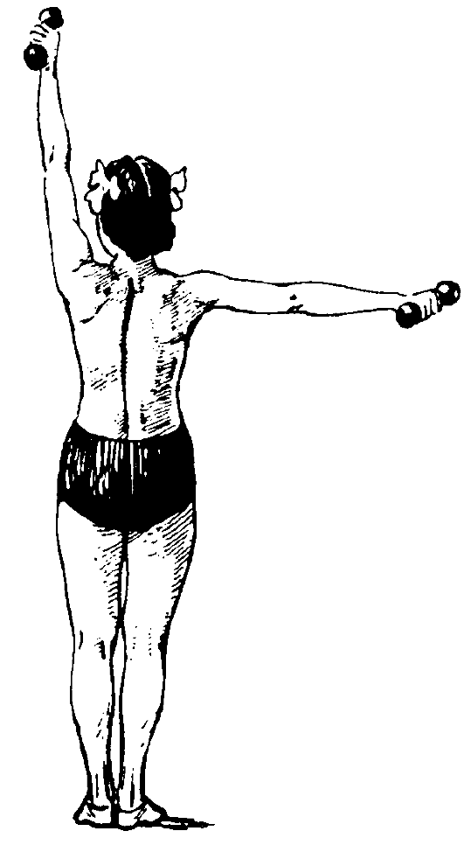
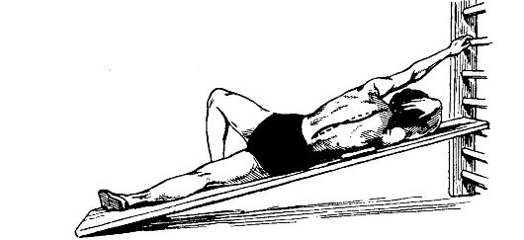
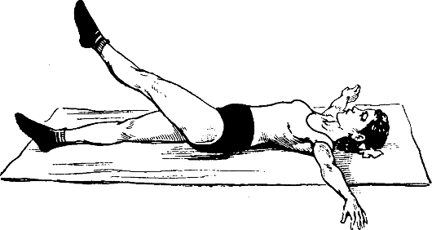

Slide 19
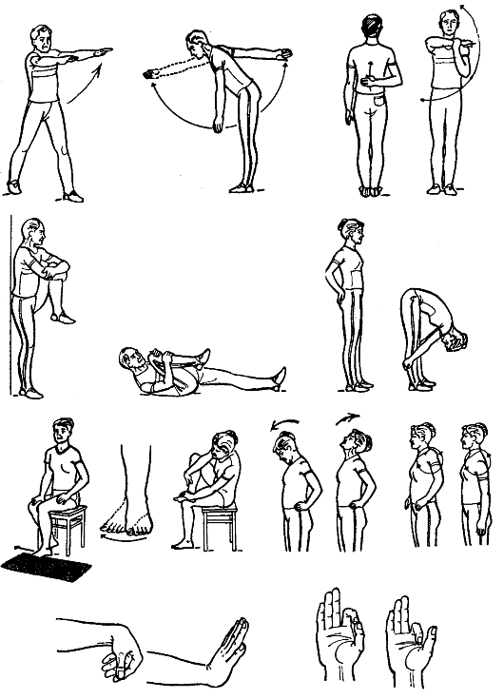
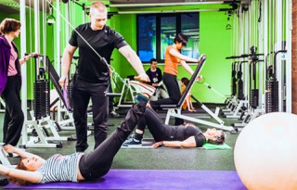
Упражнения для суставов

Slide 20
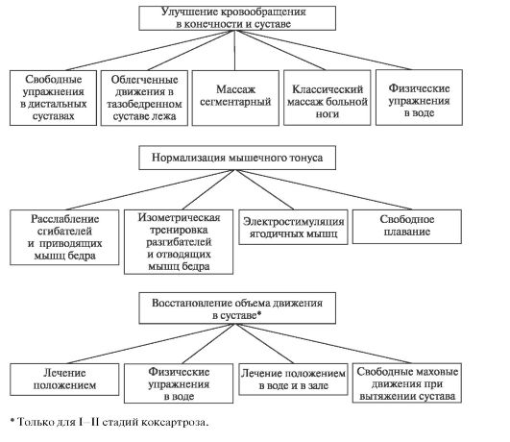

Slide 21
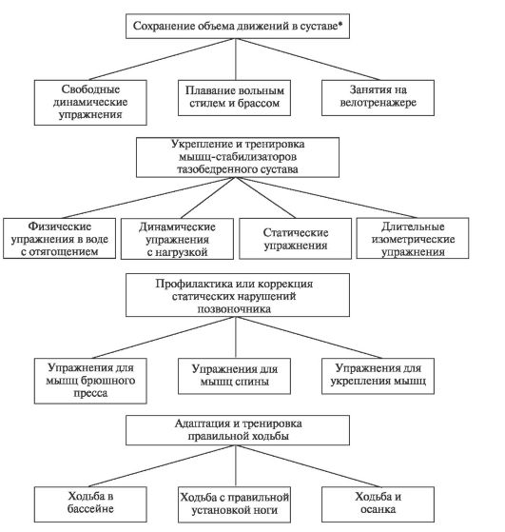

Slide 22
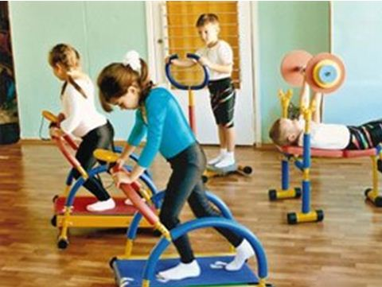

Slide 24
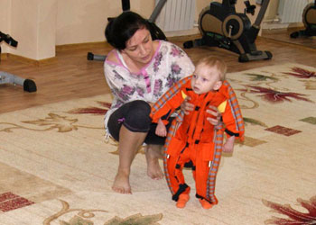

Slide 25
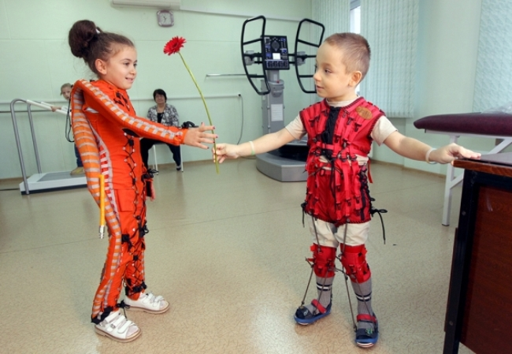

Slide 26
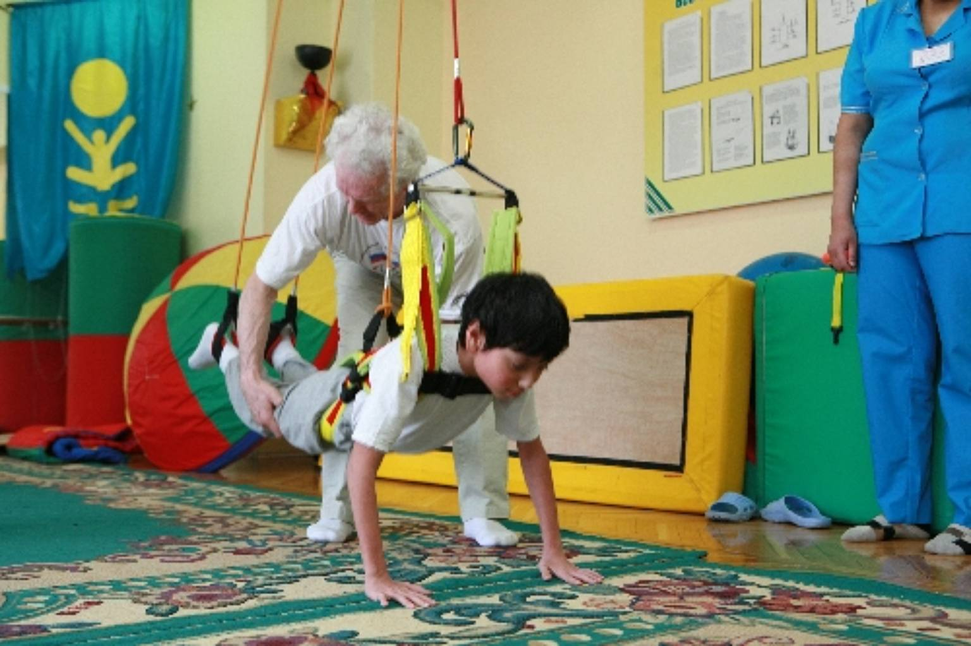

Slide 27
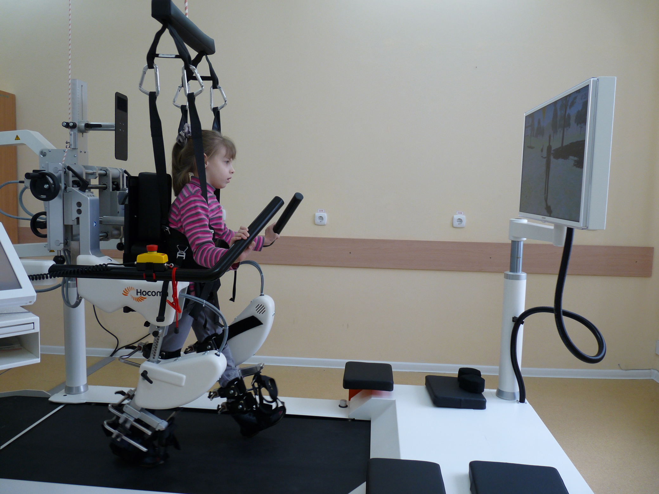

Slide 28
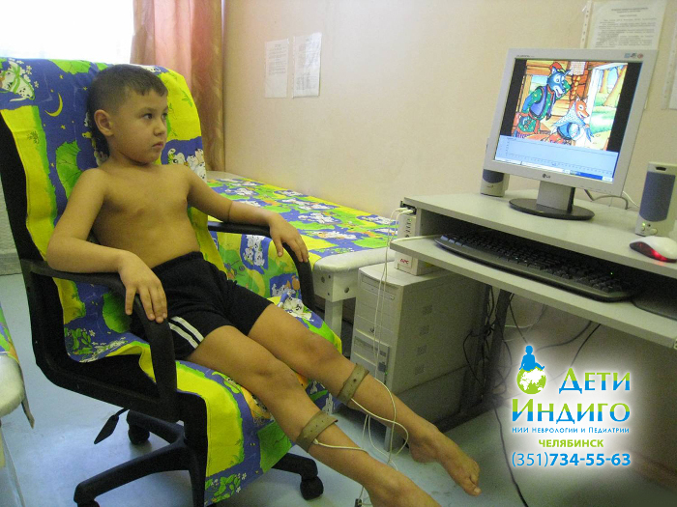

Slide 29
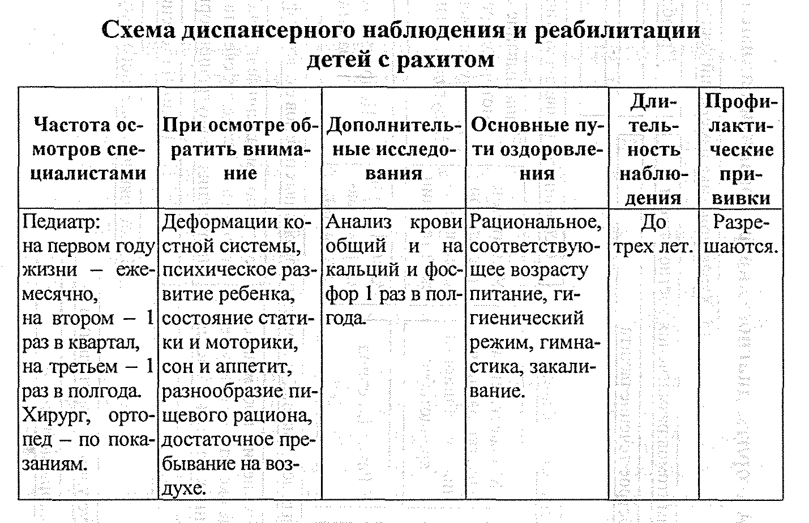

Slide 32
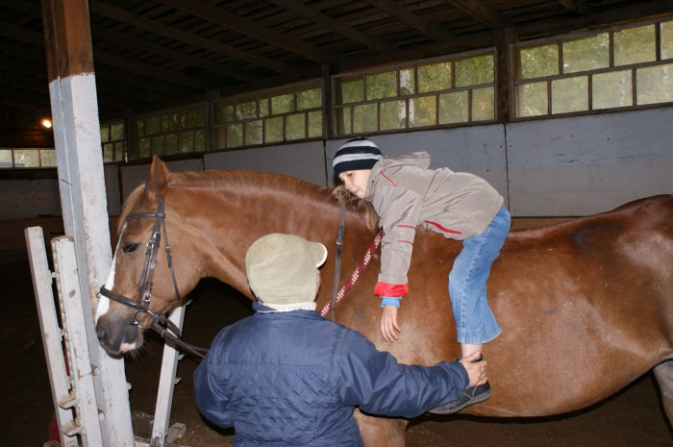

Slide 33
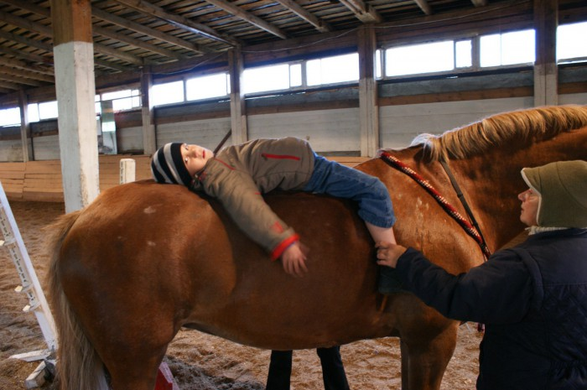

Slide 34
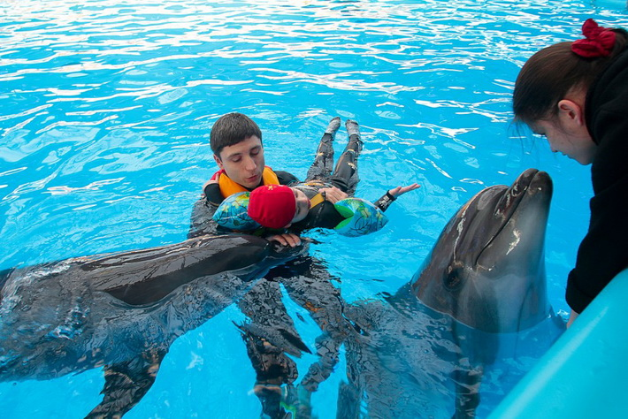

Slide 35
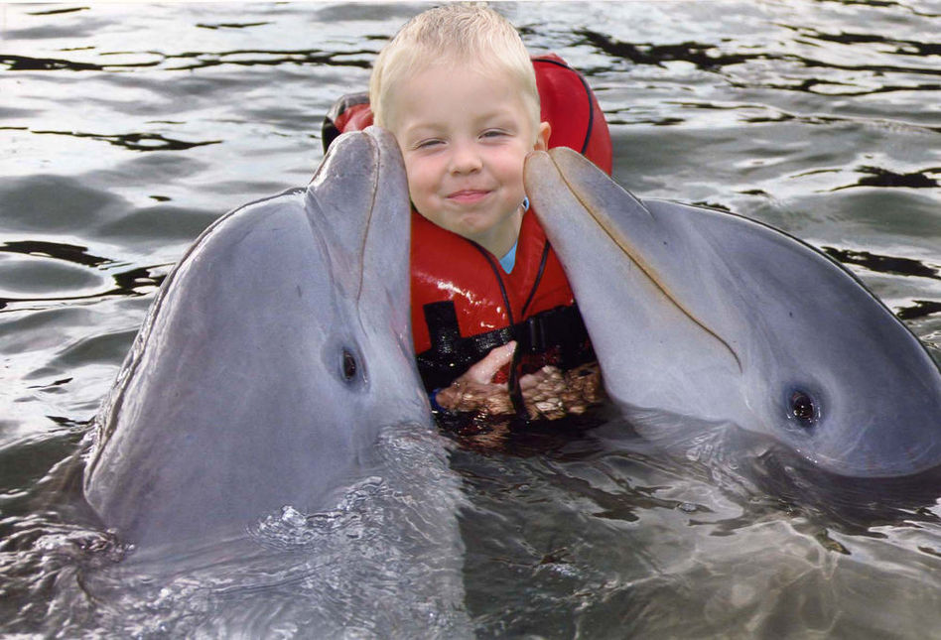

Slide 36
Физиотерапия
С целью реабилитации детей с пороками развития и заболеваниями опорно-дви­гательного аппарата могут быть использованы следующие виды физи­ческих методов лечения:
1. Воздухе- и солнцелечение — воздушные и солнечные ванны. 2. Водолечение — обтирание, обливание, влажные укутывания, общие и местные ванны, души. 3. Бальнеолечение — естественные и искусственные минеральные ван­ны, газовые и серные ванны. 4. Лечение грязями и грязеподобными веществами (ил, торф, глина, песок, парафин, озокерит). 5. Светолечение — применение излучения искусственных источников света (видимого, инфракрасного и ультрафиолетового излучения). 6. Электролечение — применение электрического тока (различной фор­мы, направления и частоты), электрического и электромагнитного полей (гальванический ток, импульсивные токи низкой частоты, постоянное электрическое поле высокого напряжения, электрическое поле УВЧ, индуктотермия): 7. Аэроионотерапия — применение униполярных атмосферных ионов: аэроионов, получаемых искусственным путем. 8. Лечение ультразвуком.

Slide 37
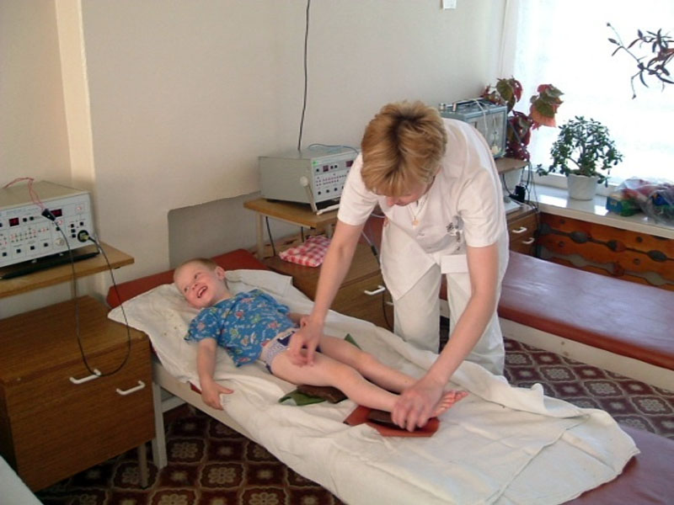

Slide 38
Ортопедическое лечение пороков развития и приобретенных заболева­ний опорно-двигательного аппарата заключается в предупреждении и ис­правлении деформации, восстановлении опорной функции и движений, улучшении внешнего вида. С этой целью используются гипсовые повязки, шины, корсеты, различные виды вытяжения (клеевое, манжетное, скелетное). Наиболее удачным методом ортопедического лечения является сочетание фиксирующих приспособлений с физическими и функциональными методами лечения. Заслуженной известностью пользуется дистракционно-компрессион-ный метод с применением отечественного аппарата Г. А. Илизарова. Метод устраняет отрицательные последствия длительной иммобилизации, является наиболее перспективным в реабилитации детей с различными тяжелыми пороками и заболеваниями опорно-двигательной системы.

Slide 41
Протезно-ортопедическое обеспечение позволяет заменить отсутствую­щую или порочную конечность, поставить больного на ноги, восстановить двигательную функцию. Следует убедить ребенка в необходимости исполь­зования протезов, помочь ему преодолеть психологический барьер, включить в общение со сверстниками.
При своевременном и правильном использовании ортопедических протезов дети быстро достигают удивительной степени компенсации.
Для лечения деформаций позвоночника используются спинодержа­тели, корригирующие корсеты различной конструкции. Эти виды ортопе­дического пособия назначаются только специалистом-ортопедом и приме­няются в сочетании с систематическими занятиями лечебной корригирую­щей гимнастикой.
При укорочении конечности и деформации стопы назначается орто­педическая обувь. Направление на изготовление ортопедической обуви дает детский ортопед после тщательного исследования и уточнения диаг­ноза. Затем следует осмотр врача-протезиста. Такой осторожный под­ход вполне оправдан. Формирование сводов стопы ребенка происходит на протяжении первых 5 — 6 лет. При отсутствии врожденного плоскостопия, которое требует лечения с первых дней жизни, показано укрепление мышц и связочного аппарата стопы с помощью массажа и лечебной гимна­стики. Для придания стопе правильного положения применяют корриги­рующие изменения каблука, стельки (супинатор, пронатор) в обычную обувь.
Протезно-ортопедическое обеспечение детей должно быть лишь частью комплексного лечения, проводимого с учетом роста и выполненных опера­тивных коррекций.

Slide 42
САНАТОРНО-КУРОРТНОЕ ЛЕЧЕНИЕ
Санаторное лечение, способствующее восстановлению здоровья детей после перенесенных заболеваний, повышению функциональных возможностей организма, приобретает все большую актуальность.
В настоящее время имеется обширная дифференцированная сеть детских специализированных санаторных учреждений разного профиля и назначения: детские санатории (местные и расположенные на курортах), летние лагеря санаторного типа (круглогодичного и сезонного действия), санатории и отделения для родителей с детьми, санаторные лесные школы.

Slide 43
На современном этапе роль местных санаториев значительно возрастает. Они имеют ряд преимуществ перед санаториями, расположенными на курортах. Эти преимущества могут быть сформулированы следующим образом: отсутствие периода акклиматизации и реакклиматизации, близость родителей, обеспечение непрерывности наблюдения (поликлиника — стационар — санаторий располагаются в одной зоне), нет противопоказаний, характерных для другой климатической зоны. Кроме того, прием в местные санатории возможен при минимальной активности заболевания и сопутствующей патологии.

Slide 44
КГАУ «СОЦ «Тесь» (Минусинский р-он)
для детей (с 7 до 17 лет в отделение для пребывания без сопровождения взрослого и с 3 до 7 лет в отделение для пребывания в сопровождении взрослого)
с заболеваниями органов дыхания, пищеварения, опорно-двигательного аппарата, нервной системы.

Slide 45
Показания к направлению детей на курорты Российского значения более узкие. Врач-педиатр должен решить, нуждается ли ребенок в курортном лечении, определить, какой курорт будет для него полезным и в какое время года. Пребывание на южных курортах может быть разрешено не всем детям, особенно северных районов страны. Детей моложе 5 лет вообще не рекомендуется направлять на южные курорты, тем более в летние месяцы.
В местные детские санатории принимаются дети в возрасте от 3 до 17 лет включительно, в санатории, расположенные в районе курортов, — от 4 до 17 лет.

Slide 46
В детском санатории имеется несколько отделений, каждое из них объединяет детей нескольких возрастных групп: до 3 лет (раннего возраста); от 4 до 6 лет (дошкольного); от 7 лет и старше (школьного).
В детских санаториях применяют три основных режима дня: I —- щадящий (5-10 дней); II — тонизирующий, III — тренирующий.
Нормы питания и всех пищевых веществ в санаториях для детей увеличены на 10-15% по калорийности по сравнению с возрастными физиологическими.
Лечение детей в санаториях является комплексным: благоприятные условия внешней среды, режим дня, питание, гигиеническая гимнастика, педагогические мероприятия.

Slide 47
В местных санаториях акклиматизационный период в лечении отсутствует. На южных курортах ребенок последовательно проходит периоды: акклиматизационный (до 2 нед), лечебный и заключительный период, каждый из которых имеет свои особенности по психоэмоциональной настроенности, режиму дня, методикам лечения. После возвращения ребенка из санатория отмечается фаза последействия (1-1,5 мес), в течение которой наблюдается продолжающееся улучшение. При возвращении с южного курорта наступает период реакклиматизации.
В разряд природных факторов, используемых при лечении на курортах, относят: климатолечение, использование минеральных вод (бальнеолечение), грязелечение (неллоидотерапия), аэрофитотерапия, лечение морскими факторами (талассотерапия).

Slide 48
Для детей с заболеваниями опорно-двигательного аппарата (с 4 лет)
Название санатория: | Адрес: | Наличие отделений:
Филиал "Российский научный центр восстановительной медецины и курортологии" - "Санаторно-курортный комплекс "Вулан" | 353486. Краснодарский край, г.Геленджик, с. Архипо-Осиповка, пер.Глухой, д.2 | Для лечения детей в сопровождении
«Детский ортопедический санаторий «Пионерск» | 238590, Калининградская область, г. Пионерский, ул. Комсомольская, 44а | Для лечения детей; Для лечения детей в сопровождении
«Санаторий «Юность» | 354024, Краснодарский край, г. Сочи, Курортный пр-кт, 103/3 Отделение для детей с родителями - г. Сочи, ул. Виноградная д. 33 "А" | Для лечения детей; Для лечения детей в сопровождении (отделение закрыто на ремонт)
«Санаторий «Трудовые резервы» | Санкт-Петербург, Приморский пр., 89 | Для лечения детей в сопровождении
"Детский санаторий "Восход"" | 398020,г.Липецк, ул.Ленина,40 | Для лечения детей; Для лечения детей в сопровождении

Slide 52
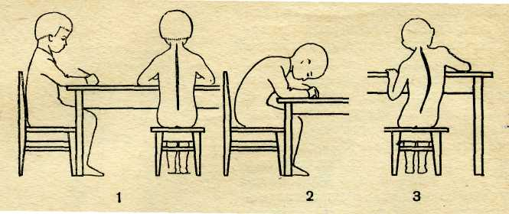

Slide 54
